Slide 1
Módulo 4: Desarrollo de nuevos productos para mayores
This programme has been funded with support from the European Commission. The author is solely responsible for this publication (communication) and the Commission accepts no responsibility for any use that may be made of the information contained therein 2020-1-DE02-KA202-007612

Slide 2
Module Contents
1
Diseñar nuevos alimentos para las personas mayores
En este módulo, discutiremos el Desarrollo de Nuevos Productos (DNP) específicamente relacionado con los alimentos y los productos/servicios relacionados con los alimentos orientados al mercado senior.
Nos basaremos en lo aprendido en el Módulo 1 - El panorama de las oportunidades y profundizaremos un poco más en por qué y cómo necesitamos desarrollar alimentos para personas mayores, al tiempo que destacaremos las oportunidades para su estrategia de producto en su viaje de DNP.
Al mismo tiempo, tenemos que ser conscientes de las reclamaciones y el etiquetado de los alimentos y de cómo hay que tener en cuenta los envases innovadores y las pruebas de consumo para este segmento de mercado.
2
Las Fases del Desarrollo de Nuevos Productos
3
Alegaciones nutricionales y de salud
4
Formatos innovadores de envasado y etiquetado de alimentos
5
Análisis sensorial y pruebas de consumo

Slide 3
01
Diseñar nuevos alimentos para las personas mayores

Slide 4
Necesidades del consumidor y demandas…
En esta sección, ponemos el foco en las necesidades de los consumidores de nuestros mayores, y en cómo esto puede determinar el camino de su Desarrollo de Nuevos Productos (DNP).
Algunos ejemplos:
Necesidades físicas y de salud/nutrición
Necesidades de seguridad alimentaria y trazabilidad
Minimizar el impacto medioambiental del ciclo de vida (sostenibilidad)
Factores como estos deben incluirse en cualquier modelo formalizado de NPD, diseñado específicamente para los fabricantes de alimentos (véase la sección 2).

Slide 5
¿Por qué desarrollar nuevos alimentos para las personas mayores?
Como se ha comentado en el módulo 2, existe una enorme oportunidad de mercado para las empresas alimentarias debido al crecimiento global de la población en el segmento de mayores de 65 años y, en consecuencia, existe la necesidad de satisfacer las variadas necesidades alimentarias de los consumidores/segmento que envejecen para hacer frente a cómo:
La salud cambia con la edad
Las necesidades nutricionales cambian con la edad
Las necesidades dietéticas especiales cambian con la edad
Las percepciones y los cambios sensoriales se producen con la edad

Slide 6
Ejemplo: Percepción y cambios sensoriales...
La percepción y la disminución del "gusto" por los alimentos pueden producirse con la edad: Deterioro sensorial del consumidor de edad avanzada (olfato, gusto, sentidos de la textura y del trigémino, visión (vista), oído y masticación y deglución). Por ejemplo, pueden producirse cambios en las papilas gustativas, creando una menor capacidad para diferenciar los sabores.
10,000
Papilas gustativas
Papilas gustativas
Sensibilidad
sour
salty
sweet
bitter
> 50 yrs
> 40 yrs
> 60 yrs

Slide 7
¿Qué nuevos productos alimentarios deberían crearse para los mayores...?
Al comprender las características del envejecimiento podemos intentar desarrollar alimentos que tengan un IMPACTO PREVENTIVO sobre los efectos del envejecimiento. Es necesario:
El desarrollo de nuevos productos alimentarios que tengan efectos científicos beneficiosos probados para la salud y que estén permitidos por los órganos legislativos, y que además sean comprendidos y adoptados por los consumidores.
El desarrollo de productos funcionales basados en alimentos y suplementos nutracéuticos (por ejemplo, con el avance de las tecnologías alimentarias, la capacidad de extraer, aislar y concentrar compuestos bioactivos de los alimentos y otros materiales.

Slide 8
El papel de los nuevos productos alimentarios...
La alimentación desempeña un papel importante en el proceso de envejecimiento humano. Los enfoques futuros en el desarrollo de nuevos productos alimentarios deben centrarse en el desarrollo de medios novedosos para abordar :
Las necesidades nutricionales y de salud específicas del adulto mayor
La típica disminución de la función sensorial y los cambios de percepción
El cambio de preferencias dentro de este grupo, por ejemplo, el tamaño de las porciones, el abastecimiento y la sostenibilidad

Slide 9
Las necesidades nutricionales y de salud específicas del adulto mayor
El factor nutricional
Los productos nutricionalmente optimizados podrían ayudar a la cohorte de edad avanzada a mantener un proceso de envejecimiento activo y más saludable. Es esencial adaptar alimentos ricos en nutrientes que satisfagan sus necesidades nutricionales específicas, que sean fácilmente accesibles, atractivos y con atributos sensoriales adecuados
Fortificación de nutrientes: La inclusión de macronutrientes (proteínas, grasas, carbohidratos, etc.) y micronutrientes (minerales y vitaminas) a través del enriquecimiento de los alimentos adecuados es una consideración muy importante en el desarrollo de nuevos productos, al tiempo que se intenta mejorar la palatabilidad y la aceptación de los alimentos.

Slide 10
Las necesidades nutricionales y de salud específicas del adulto mayor
El factor nutricional
Desarrollar alimentos densos en nutrientes - Como se comentó en el Módulo 2, para la población adulta en general, los alimentos voluminosos con pocos nutrientes pueden provocar saciedad y ayudar a perder peso. Con la disminución de la masa muscular y un menor apetito, los alimentos para los mayores deben ser densos en nutrientes, como las proteínas, para proporcionar la mayor nutrición por bocado.
Micronutrientes - Se puede considerar la posibilidad de aumentar los micronutrientes para compensar la reducción de la ingesta de nutrientes.
Reducción de las grasas, el azúcar y la sal - Un consumo excesivo de sal puede aumentar la presión arterial de los adultos mayores, un consumo excesivo de azúcar puede provocar obesidad/enfermedades crónicas y/o una mala salud bucodental, y un consumo excesivo de grasas poco saludables puede provocar enfermedades como la hiperlipidemia en los mayores.

Slide 11
Las necesidades nutricionales y de salud específicas del adulto mayor
El factor salud
Reducción de la capacidad física: :
La pérdida gradual de fuerza en la mano y las muñecas asociada a la vejez, especialmente en los mayores de 80 años, provoca dificultades en cuanto a la capacidad de apertura y accesibilidad de los productos alimenticios. La British Standards Institution (BSI) descubrió que casi la mitad de las personas mayores de 65 años encuestadas, declararon tener dificultades para abrir artículos de uso cotidiano como botellas, tarros, envases de plástico y latas (BSI 2011).
Las personas mayores tienen dificultades para leer la letra pequeña de las etiquetas.
Rediseñar los envases para la población de edad avanzada podría ofrecer comodidad y un acceso más fácil a los productos alimentarios. También es importante tener en cuenta el peso total de los productos, ya que a las personas mayores les puede resultar difícil coger productos pesados de la estantería de la tienda y llevarlos posteriormente a casa.

Slide 12
La típica disminución de la función sensorial y los cambios de percepción
El factor sensorial
Para superar ciertos factores sensoriales, una opción es optimizar el sabor mediante el uso de ingredientes de sabor intenso o concentrado o ajustar la sensación en boca mediante el uso de modificadores de textura. Los umbrales de detección en los adultos mayores para el sabor básico, por ejemplo, de los edulcorantes, la sal, los ácidos y los compuestos amargos, eran de 4 a 5 veces más altos que en comparación con los adultos más jóvenes.
Una estrategia para superar estos retos puede ser beneficiosa para las personas mayores y, en consecuencia, estimular el apetito y su salud, a la vez que puede suponer un punto de venta único y una ventaja en el mercado.

Slide 13
La típica disminución de la función sensorial y los cambios de percepción
El factor sensorial
Ejemplos de enfoques para el desarrollo de alimentos innovadores para personas mayores: sabor y apariencia
Incorporar ingredientes naturales ricos en sabor umami o ingredientes de sabor intenso, es decir, tomates, quesos curados, setas shiitake, soja, ajo, cebolla, salsa de frutas concentrada, aceites/vinagres aromatizados o especias con aromas más intensos, para potenciar la estimulación sensorial en los mayores.
Intentar utilizar aromas de mayor intensidad en algunos casos y bajar la intensidad de otros.
Diseñar comidas/alimentos y bebidas con una apariencia colorida y atractiva
Queda por investigar y desarrollar mejores combinaciones de sabores en productos de gran densidad nutricional como la carne, los cereales y los productos lácteos.

Slide 14
La típica disminución de la función sensorial y los cambios de percepción
El factor sensorial
Ejemplos de enfoques para el desarrollo de alimentos innovadores para personas mayores: consideraciones sobre la textura
Se sabe que las personas mayores prefieren los alimentos que se pueden consumir sin esfuerzo, proporcionando una experiencia alimenticia fácil, aunque es importante señalar que, al mismo tiempo, no se aprecian las texturas demasiado suaves o blandas.
En general, se aconseja optimizar la textura, para que sea, entre blanda y semidura. Debe ser blanda y húmeda. Deben evitarse las texturas pegajosas y adhesivas, así como las estructuras fibrosas que no se desintegran fácilmente.
Las propiedades de textura pueden mejorarse añadiendo ingredientes funcionales como fibras, avena e incluso bambú.
Nota: No sólo la textura o consistencia (dureza) es importante, sino también la heterogeneidad de la matriz alimentaria. Las características físicas de los alimentos influyen en su procesamiento oral, afectando principalmente al número de masticaciones y al tiempo de permanencia en la boca es también una consideración importante en el diseño de alimentos para personas mayores.

Slide 15
Nuestro estudio de caso
CAMPOFRIO- asistencia sanitaria ESPAÑA
Inspírate...
Pincha aquí
Campofrio | Productos y Carnes Procesadas ha conseguido que sus productos se adapten a las necesidades de los mayores, con texturas y sabores adecuados y una presentación apetitosa.
El aspecto innovador se encuentra en la textura y el sabor del producto, especialmente diseñado para mantener, mejorar y tratar el estado nutricional de las personas que tienen problemas de masticación y/o deglución, manteniendo texturas homogéneas, con sabores y aromas deseables.

Slide 16
El cambio de preferencias dentro de este grupo, por ejemplo, el tamaño de las porciones, el abastecimiento y la sostenibilidad
Tamaños de las porciones
Falta de apetito
Hasta cierto punto, la pérdida de apetito entre las personas mayores es comprensible y posiblemente benigna: el envejecimiento tiende a causar una pérdida de masa muscular, y esto significa que las personas mayores necesitan menos calorías, lo que naturalmente hace que las personas mayores tengan menos hambre. El problema, sin embargo, es que es difícil mantener niveles saludables de nutrientes vitales -vitaminas, minerales y elementos esenciales como las proteínas- a medida que disminuye la ingesta de todos los alimentos.
Otros factores de la pérdida de apetito son menos benignos. A medida que envejecemos, empezamos a producir menos hormonas que desencadenan el hambre en nuestro cuerpo, lo que significa que incluso podemos empezar a ingerir menos calorías de las que necesitamos para mantener las actividades ordinarias. También es probable que las personas mayores tomen medicamentos que suprimen el apetito o incluso provocan náuseas. Además, los problemas gastrointestinales y otras enfermedades también pueden hacer que los ancianos pierdan el apetito.

Slide 17
El cambio de preferencias dentro de este grupo, por ejemplo, el tamaño de las porciones, el abastecimiento y la sostenibilidad
Tamaños de las porciones
1. Tamaño realista de las porciones
Con un apetito reducido debido al menor nivel de actividad, la disminución del peso corporal, las menores necesidades calóricas y el nivel de salud general, el tamaño medio de las comidas para los ancianos debe ser menor que para la población adulta joven. Pero es importante que sea una comida nutricionalmente equilibrada y adecuada para evitar la desnutrición.
2. Aspecto de las porciones
Para la población adulta en general, las porciones grandes y voluminosas connotan una buena relación calidad-precio, pero para las personas mayores una porción demasiado grande en apariencia puede resultar intimidante. Para este grupo de edad, especialmente los de mediana y avanzada edad, comer puede ser una tarea y no un placer, por lo que una comida debe parecer fácil de comer.

Slide 18
El cambio de preferencias dentro de este grupo, por ejemplo, el tamaño de las porciones, el abastecimiento y la sostenibilidad
Factores de sostenibilidad
Las personas mayores son cada vez más conscientes (como todo el mundo) de la necesidad de vivir de forma más sostenible, tanto por su propia salud como por la de nuestro planeta.
Una forma de ayudarles a llevar una vida más sostenible es a través de fuentes de proteínas alternativas. Sabemos que necesitan altos niveles de proteínas (Módulo 2)
Los mayores deberían comer más proteínas de origen vegetal, como legumbres, cereales, frutos secos y semillas.
Las personas mayores deberían comer menos proteínas de origen animal (como la carne de vacuno, de cordero y las carnes procesadas) y elegir el pollo y el cerdo -si se come carne.
¡Esto puede se puede considerar dentro de tu DNP!

Slide 19
Ejercicio de aprendizaje...
Abre un documento o coge un bolígrafo y un papel y determina si puedes responder a estas preguntas, luego reflexiona ....
¿Qué productos puede ofrecer a los clientes mayores en este momento?
________________________________________________________________________________________________________________________
2. ¿Cómo cumplen estos productos los 3 requisitos mencionados anteriormente?
________________________________________________________________________________________________________________________
3. ¿Qué productos alimentarios novedosos son factibles y viables para su empresa?
________________________________________________________________________________________________________________________

Slide 20
2
Las fases del DNP

Slide 21
La innovación está en el corazón del DNP
Entender el DNP
DNP significa Desarrollo de Nuevos Productos.
El desarrollo de nuevos productos alimentarios es el proceso que crea un nuevo producto, lo produce y lo lleva al mercado.
¿En qué se diferencia de la reformulación de alimentos?
La reformulación de los alimentos modifica los productos alimenticios existentes para satisfacer las nuevas demandas.
¿Por qué necesitamos el NPD?
Mantener o aumentar la cuota de mercado de las empresas alimentarias/PYMES.
¿Cuál es la necesidad del consumidor?
Innovación
¿Qué es comercialmenty viable en el mercado?
¿Qué es técnicamente posible o factible?

Slide 22
¿Por qué necesitamos el DNP?
Demanda de un cliente (comportamiento y cambio de estilo de vida, vida sana, como hemos revisado en la última sección)
La presión del mercado
Diversificación del riesgo, por ejemplo, pérdida del mercado actual
Aumentar la reputación de la empresa y de la marca
Aumentar la reputación de la empresa y de la marca

Slide 23
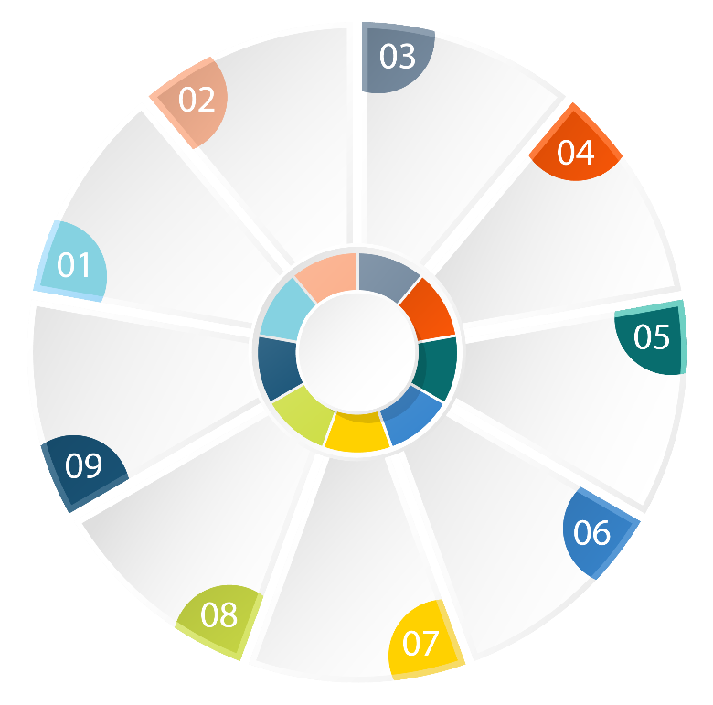
Características del envejecimiento que influyen en el DNP
Aspectos del envejecimiento cronológico y fisiológico
envejecimiento
Necesidades y requisitos heterogéneos
55-70 años Necesita un enfoque positivo de la nutrición preventiva
65 años y más
Los mayores de 70 años necesitan una intervención específica para la enfermedad
Ageing
characteristics
Definir por escala de fragilidad y vulnerabilidad
Los mayores de 70 años adoptan un enfoque reactivo del envejecimiento
El grupo de edad de 50 a 70 años adopta un enfoque proactivo del envejecimiento
Características del envejecimiento (Fuente: Collins, and Bogue, 2015)
Los mayores de 55 años deben comer bien para estar bien

Slide 24
El típico proceso y modelo de DNP que utilizan las empresas alimentarias
Fase 1
Generar una idea
Fase 2
Selección de ideas y viabilidad
Fase 3
Desarrollo y prueba de productos
Fase 4
Fase 5
Producción y lanzamiento
Post-lanzamiento
Gran parte de la actividad de los laboratorios de NPD se centra en el Desarrollo de Productos Existentes
Aumentar el valor nutricional de un producto
Aumentar la satisfacción del consumidor
Aumentar el margen de beneficios reduciendo el coste
Dos caminos paralelos:
Generación de ideas, diseño de productos e ingeniería
Estudio de mercado y análisis de marketing

Slide 25
DNP - El viaje a la innovación...
Evolución
Nuevo paquete /precio/ tamaño
Tendencias del mercado/necesidades de los consumidores
Presentación de nuevos sabores
Tirar de
Variante en los productos existentes
DNP
Productos "me too" (siguiendo las tendencias del mercado)
Empuje
Nuevo producto en el mundo/mercado
Avance tecnológico
Avances tecnológicos
Revolucionario

Slide 26
Proceso DNP – Fase 1. Generar una idea
Aquí hay 3 enfoques que se pueden utilizar...
Mintel
Kantar
Global data
Informes de datos de los consumidores
FIND SOLUTIONS :
For customers
The gap in the market
Category management
Medios de comunicación social; blogueros de alimentos/Tendencias
Google Analytics, agencia de publicidad
Cocineros famosos, publicaciones
Online
Equipos innovadores/equipo de I+D
En la tienda; comentarios de los minoristas
Visitas de estudio de mercado
Proveedores, distribuidores y análisis de la competencia
En persona

Slide 27
Una pregunta rápida...
En cuanto a las tácticas de brainstorming para la inspiración y las ideas de nuevos productos...
¿Cuáles son los enfoques que USTED utiliza para recopilar información e inspirarse para generar nuevas ideas de desarrollo de productos alimentarios?

Slide 28
Inspírate...
En este informe se identifican 50 tendencias que influyen en el sector alimentario europeo.
"Europa 2035 - ¿Qué vamos a comer?
¿Dónde haremos la compra?
¿Cómo podemos producir alimentos utilizando menos recursos?
¿Quién puede beneficiarse más de las nuevas tendencias?
¿Qué otras industrias afectarán al sector alimentario?
¿Cómo será el sector alimentario?"
Estas preguntas forman parte de este EU Horizon 2020 proyecto FOX y son el núcleo del componente de investigación prospectiva de FOX.

Slide 29
Vinculación con la alimentación pionera e innovadora para las personas mayores ..
Éstas son algunas de las tendencias relevantes (para este proyecto) que figuran en la lista de 50 de dicho informe:
Nutrición personalizada o nuevas pautas de alimentación
Alimentos funcionales
Personalización de productos
Productos para hogares individuales
Paquetes de productos y servicios
Convergencia de los mercados de la alimentación y la salud
Aumento de las enfermedades de la civilización

Slide 30
Para ver el informe completo, haga clic en la imagen

Slide 31
Proceso DNP – Fase 2. Selección de ideas / Viabilidad
¿Qué es lo siguiente?
A
B
C
Selección de las ideas desarrolladas y priorización de las mismas
Desarrollar conceptos e identificar cuáles son viables
Redactar una ficha de producto detallada

Slide 32
Etapas A y B: Análisis de la viabilidad y la factibilidad
ideas
ideas
ideas
Ideas o soluciones viables y factibles
En esta fase inicial del DNP, un buen planteamiento suele ser tener muchas ideas, para luego filtrarlas y convertirlas en opciones viables. Como se mencionó en el módulo 1, no se trata de obtener una idea perfecta, sino de conseguir el mayor número posible de ideas
Exponga sus mejores ideas para desarrollar nuevos alimentos/servicios relacionados con la alimentación para los servicios.
Realice un análisis inicial con las personas mayores y quienes trabajan con ellas para obtener su opinión y decidir qué ideas son realizables o inicialmente viables y merecen una investigación más profunda.

Slide 33
Consideraciones de viabilidad
Regulación
Técnico
Financiación
Es importante conocer las normas nacionales y europeas. ¿Es factible la idea desde el punto de vista normativo?
¿Cuáles son los equipos, instalaciones, suministros y procesos necesarios para que la idea se haga realidad? ¿Están disponibles?
Establecer y examinar todos los costes fijos y variables antes de considerar viable un nuevo producto

Slide 34
Lo que hay que EVITAR...
Dos errores comunes que las empresas suelen cometer son:
Error de abandono - Significa que cuando una empresa descarta o abandona una buena idea demasiado rápido, podría indicar que su enfoque de DNP es demasiado conservador.
Error de marcha - Se produce cuando una empresa permite que una mala idea avance en las fases de desarrollo y comercialización.

Slide 35
Paso C: Redacción de la ficha de producto
Una ficha de producto o especificación define los objetivos, atributos y dirección general de un producto. Describe los requisitos y la información clave del producto que necesita un equipo de producto para crear un nuevo producto alimentario u oferta de productos para personas mayores.
La creación de una ficha de producto requiere pocos recursos, pero desempeña un papel fundamental en el desarrollo del producto porque influye en su calidad y marca el ritmo de la eficacia del desarrollo.
Su objetivo es mantener a todos los miembros del equipo de producto en la misma página y evitar resultados inesperados a medida que se desarrolla un nuevo producto y se lanza al mercado.

Slide 36
The Key Elements of a Product Brief
¿Cuál es nuestra línea de tiempo?
¿Qué producimos y por qué?
¿Cuál es el contexto... casos de uso/ métricas?
¿Cómo resolverá este producto el problema?
¿Quiénes son nuestros competidores y en qué se diferencian?
¿Cómo vamos a medir el éxito?
Un informe exhaustivo le ayudará a aclarar sus objetivos, planificar el proceso de desarrollo y comunicar sus requisitos a los socios, proveedores y demás miembros de su equipo. Tendrá que pensar en :
Su negocio y el enfoque de su(s) producto(s)
El producto y sus objetivos
Los reclamos y beneficios que quiere que ofrezca específicamente para las necesidades del mercado de la tercera edad.

Slide 37
Ejemplo de especificación o informe de diseño:
Uso: Yogur mejorado para adultos mayores/personas mayores
Grupo objetivo: Adultos mayores o sus cuidadores
Nutrientes: nutrientes de la leche entera; vitaminas minerales y fibra de las frutas; carbohidratos de los azúcares naturales de las frutas
Ingredientes: leche entera y pasteurizada, puré de fruta fresca, azúcar o sustitutos del azúcar
Tamaño: 75g
Forma: redondo, 80 mm de diámetro
Aroma: aroma natural de fruta añadida
Color: colorante natural procedente de la fruta añadida
Coste: fabricación: aproximadamente 0,38 euros,
precio de venta al público recomendado: 0,99 €.
Manufactura: fruta añadida que se revuelve en el yogur cuajado antes de su envasado
Embalaje: Bote de plástico reciclable con tapas de plástico fáciles de quitar, en paquetes de 6 con funda de cartón (de material reciclado). Etiqueta colorida y fácil de leer.
Almacenamiento: armario frigorífico, se puede congelar
Imagen: sano, fácil de comer, ayuda a envejecer, tamaño adecuado para pequeños apetitos
Publicidad: sección de suplementos de los periódicos nacionales, anuncios de televisión por la tarde y a primera hora de la noche
Competidores: yogures para el mercado general
Ventaja: producto alimenticio nutricionalmente mejorado y específico para personas mayores

Slide 38
Proceso DNP – Fase 3. Desarrollo y pruebas de productos
Hay cuatro pasos principales en el desarrollo de productos alimentarios :
DESARROLLO DE LA BALANZA DE COCINA
ABASTECIMIENTO DE INGREDIENTES Y FUNCIONALIDAD
DISEÑO Y FUNCIONALIDAD DE LOS ENVASES
ETIQUETADO Y RECLAMACIONES
1
2
3
4

Slide 39
1. Desarrollo de la balanza de cocina
Comenzar con la escala de cocina, por ejemplo, el nivel de 2 a 5 kg
Formulación de la receta
Desarrollar muestras
Prueba y degustación de muestras (de forma continua)
Revisión de cada ingrediente utilizado
Coste/presupuesto
Determine why each ingredient is in the recipe
¿Cuál es la funcionalidad de cada ingrediente utilizado?
¿Cómo interactúan estos ingredientes entre sí durante el proceso?
¿Tiene algún efecto sobre el dulzor, la textura u otras propiedades?

Slide 40
2. Abastecimiento de ingredientes y funcionalidad
En esta fase hay que tener en cuenta ciertas cosas:
Fiabilidad y seguridad de la cadena de suministro (en caso de pandemias, conflictos mundiales, etc.)
Disponibilidad de ingredientes comerciales; estacionalidad; logística, alérgenos
Calidad variable– Pida a sus proveedores las especificaciones de cada uno de los ingredientes
Limitaciones de coste (por ejemplo, marca genérica o mejor marca; ingredientes modificados genéticamente (MG) o no MG)
Ingrediente y su uso reglamentario – por ejemplo, ¿se utiliza alguna proteína o ingrediente nuevo? ¿Se trata de alguna aplicación o normativa alimentaria específica?

Slide 41
3. Diseño y funcionalidad de los envases
El diseño del envase suele realizarse simultáneamente con el diseño del producto. Hay que desarrollar varios aspectos:
Formato - material utilizado
Capacidad para facilitar el etiquetado
Disponibilidad - pedidos mínimos, almacenamiento y coste
Sostenibilidad - impacto en el medio ambiente
Tamaño - forma y estilo
Características que lo hacen adecuado para los usuarios finales mayores

Slide 42
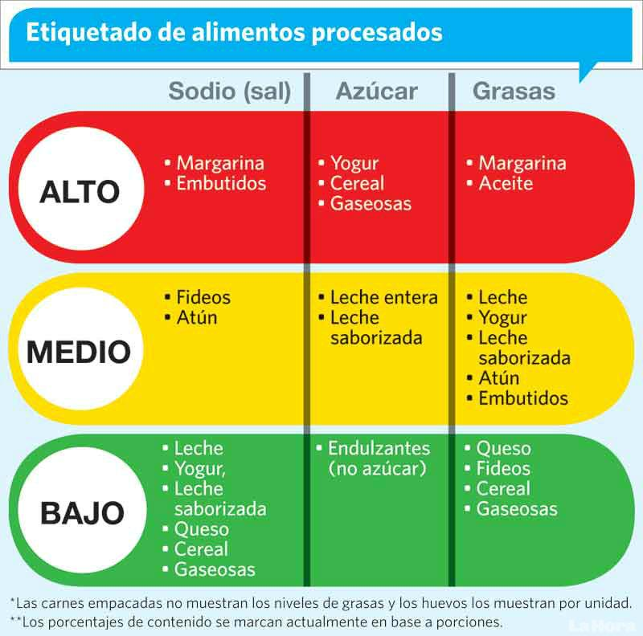
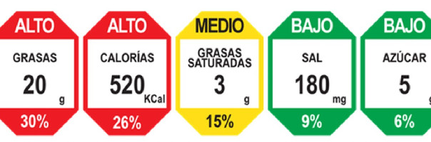
4. Etiquetado y reclamaciones
Por ejemplo, el sistema de semáforo del etiquetado de alimentos...
Determinar la marca y la información que se comparte con los consumidores es un paso muy importante en el desarrollo del producto.
Debe proporcionar cierta información (reglamentaria) y cualquier afirmación que se haga debe estar justificada.
En esta fase, también hay que tener en cuenta los elementos necesarios para el mercado senior, como un tipo de letra más grande, imágenes, etc., que se adapten a la marca y a la percepción que se quiere crear.

Slide 43
Preguntas que hay que hacerse durante el desarrollo del producto...
¿Puede producirse de forma consistente cuando se amplía?
¿Puede producirse de forma segura?
¿Dónde y cómo se puede producir a mayor escala?
¿Puede producir un producto de calidad?
¿Es posible fabricar este producto?

Slide 44
Proceso DPN – Fase 3. (Parte 2) Testeo del producto
La producción de un producto de calidad consistente depende de la fase 3 del proceso de NPD, que es el control de calidad (QC) y la garantía de calidad (QA): las pruebas del producto.
Hay tres formas principales de pruebas de productos alimentarios que deben considerarse :
Métodos físicos
Análisis de seguridad alimentaria
Métodos sensoriales
Estas pruebas se llevan a cabo para garantizar que el nuevo producto diseñado (a escala) tiene las propiedades deseadas (por ejemplo, sabor, textura, aspecto, aroma y vida útil).

Slide 45
1. Métodos de pruebas físicas:
Comprobación de la textura (es decir, comprobación de la suavidad/dureza, crujiente, etc., mediante un analizador de textura)
Comprobar la viscosidad de los alimentos con un viscosímetro
Comprobar el contenido de humedad, el pH, la actividad del agua, el recuento de bacterias, etc.

Slide 46
1. Métodos físicos - Pruebas de vida útil del producto
Principales métodos de comprobación de la vida útil
Prueba de vida útil acelerada (ASLT)
Métodos directos
Prueba de Desafío
Este método permite evaluar con notable precisión el tiempo que tarda un producto en desintegrarse, pero el proceso suele llevar tiempo.
Se trata de un estudio práctico para determinar el comportamiento de determinados microorganismos en el producto. Consiste en introducir los microbios en el alimento. A continuación, se almacena el producto y se comprueba la presencia de estos microbios en diferentes periodos.
El ASLT pretende acelerar el ritmo de deterioro del producto (en las condiciones creadas) sin alterar los mecanismos o el orden de los cambios observados en el producto en condiciones normales de almacenamiento.

Slide 47
Análisis de seguridad alimentaria
Pruebas de control y garantía de calidad
Garantía de calidad (QA): La garantía de calidad es una promesa del fabricante al consumidor de que sus productos alimentarios cumplen una serie de normas claras y coherentes.
El control de calidad (CC) es una serie de comprobaciones/pruebas en todas las etapas clave del desarrollo/producción del producto, cuyos resultados se registran.
Las pruebas de control de calidad incluyen:
Prueba de peso del producto
Controles visuales (para garantizar que el aspecto de un producto es correcto)
Controles de temperatura
Pruebas de pH
Pruebas microbiológicas
Controles químicos
Comprobación de los ingredientes
Evaluación final: el sabor, la textura y el aroma del producto final
Food Safety analysis

Slide 48
2. Análisis de seguridad alimentaria :
La producción de alimentos debe seguir los principios básicos de las buenas prácticas de fabricación (BPF) y las buenas prácticas de higiene (BPH), así como la aplicación del APPCC como parte de un sistema de gestión de la seguridad alimentaria.
El APPCC (análisis de riesgos y puntos de control críticos) se refiere a los procedimientos que debe establecer para garantizar la seguridad de los alimentos que produce. Estos procedimientos conforman su sistema de gestión de la seguridad alimentaria basado en los principios del APPCC
El sistema APPCC le permite identificar y controlar cualquier riesgo que pueda suponer un peligro para la preparación de alimentos seguros. Le ayuda a:
identificar lo que puede ir mal
planificar para evitarlo
Asegurarse de que se aplican las medidas correctoras.
Haga clic aquí para obtener más información
Resultados de la búsqueda
| The Agencia Española de Seguridad Alimentaria y Nutrición

Slide 49
Explicación del APPCC
El APPCC es una técnica/herramienta para garantizar que
Se identifican todos los problemas de seguridad alimentaria relevantes
Se diseñe un plan práctico y sensato para prevenir o controlar estos peligros para la seguridad alimentaria durante la producción, centrando la atención en los "puntos de control críticos (PCC)".
Las actividades relacionadas con el APPCC incluyen :
Análisis de peligros (decidir qué peligros identificados en cada fase de la elaboración son probables (por ejemplo, los peligros pueden ser físicos, contaminantes químicos y/o microorganismos que causan intoxicación alimentaria); y decidir qué medidas de control pueden/deben adoptarse para prevenir o minimizar estos peligros.
Establecimiento de Puntos Críticos de Control (PCC), seguimiento y acciones correctivas - Cada PCC debe estar bajo control durante el procesamiento para garantizar la seguridad de los alimentos; por ejemplo, utilizando límites críticos acordados y válidos y supervisando las medidas de control con frecuencia, para luego tomar acciones correctivas en consecuencia si es necesario.
En la práctica, es necesario documentar el plan APPCC, aplicarlo y llevar un registro del seguimiento de cada PCC y de las medidas correctivas adoptadas en caso de que el PCC no funcione correctamente.
Consejo: Es fundamental que establezca su propio sistema APPCC y se asegure de que todos sus manipuladores de alimentos reciben la formación pertinente para garantizar la seguridad de los consumidores. Esto también es un requisito legal.

Slide 50
3. Métodos de pruebas sensoriales
El análisis sensorial consiste en probar el gusto, el sabor/aroma, el aspecto/visual, el oído, etc. del propio producto alimentario
También ofrece a los consumidores información sobre sus preferencias y su opinión sobre el producto
Este "resultado" sensorial ayuda a determinar la vida útil del producto, ya que en diferentes etapas las personas desarrollan una percepción de lo que es o no es la frescura
En una sección posterior, trataremos más a fondo el análisis sensorial

Slide 51
Proceso DNP – Fase 4. Producción y lanzamiento
Así pues, hemos analizado nuestras ideas de productos/servicios alimentarios nuevos o mejorados para las personas mayores y hemos elegido el producto más viable (desde el punto de vista normativo, técnico y financiero) para desarrollarlo y producirlo. Hemos llevado a cabo las pruebas pertinentes de producto y seguridad y ahora debemos ampliarlo y averiguar cómo producirlo.
DNP significa que su proceso se está desarrollando y cambiando. Esto puede implicar la adición de una nueva línea de productos específica para el mercado de la tercera edad, el cambio de la disposición existente, métodos de procesamiento nuevos o diferentes y, lo que es más importante, la formación de sus empleados para llevar a cabo el nuevo proceso.
El desarrollo de prototipos es necesario para hacerse una idea de los procesos a gran escala y ayuda a entrar en el mercado. La ampliación de la producción ofrece la oportunidad de gestionar los ingredientes, el proceso, la producción, el almacenamiento y el envasado a mayor escala. Y te acercas al lanzamiento al mercado.

Slide 52
Lanzamiento
El lanzamiento de un nuevo producto alimentario en el mercado es uno de los últimos pasos después de probar todos los conceptos a través de varias etapas. Los productos que se lanzan al mercado tienen un índice de fracaso de entre el 25% y el 45%.
Las investigaciones demuestran que algunos de los fracasos del NPD pueden atribuirse a la falta de un proceso de NPD estructurado. Según Wheelwright y Clark (1992), las empresas que abordan el NPD de forma estructurada tienen más éxito que las que tienen un enfoque ad hoc
Antes de lanzar un producto, debe tener un PLAN DETALLADO para el mismo. Debe incluir detalles sobre el calendario de lanzamiento de un producto y los clientes a alcanzar. El posicionamiento correcto frente a los competidores también desempeña un papel importante en el lanzamiento.

Slide 53
La marca ...
Un factor importante para el lanzamiento es conseguir una buena imagen de marca. Su marca es la capacidad de su empresa para ser reconocida por su grupo objetivo.
Ya hemos hablado de ello en el módulo 3, en términos de posicionamiento en el mercado, y profundizaremos en la importancia de la marca en el módulo 6, cuando hablemos del marketing para personas mayores.
El objetivo principal de la marca es atraer y retener a los clientes mediante la entrega de ofertas de productos y servicios que estén bien alineados con las promesas hechas por la marca.

Slide 54
Proceso DNP – Fase 5. Post-Lanzamiento
Las pruebas de mercado ayudarán a identificar cualquier defecto en el producto alimenticio o en el servicio de comida para mayores. También ayudará a analizar el aspecto y el valor de un producto en un mercado definido. A partir de ahí, se pueden realizar los cambios necesarios para el desarrollo posterior.
Buscar la opinión de los clientes le dará una idea sobre las necesidades y la satisfacción de los mismos. No es necesario trabajar en la modificación de sus productos inmediatamente. Puede ir paso a paso y atraer a más clientes.
El lanzamiento de un producto no es el último paso en el desarrollo de un nuevo producto. Tenga en cuenta que es un proceso continuo y que el desarrollo posterior siempre es importante para el éxito de un producto.

Slide 55
Ciclo de vida del producto
Los productos pasan por ciclos en la duración de sus ventas. Lo mismo ocurre con los productos alimentarios.
Período de introducción
Periodo de fuerte crecimiento
Disminución de la tasa de crecimiento
Período de estabilidad
Fase de declive
Gran promoción
Costes elevados
Rendimiento mínimo
Compradores que repiten
El boca a boca
Expansión del mercado
Costes elevados
Mejora de los beneficios
Disminución de los compradores habituales
Nueva competencia
Nuevos costes de comercialización
Se mantienen los beneficios
Cansancio del consumidor
Estancamiento de las ventas
Punto de equilibrio o
Los beneficios disminuyen
La competencia es alta
Las ventas disminuyen
Los costes son demasiado elevados
No es rentable
Source

Slide 56
Resumen
El proceso de desarrollo de productos
Las empresas alimentarias, grandes y pequeñas, introducen miles y miles de productos nuevos cada año. Dedican entre 6 meses y 5 años a desarrollar nuevas gamas de productos alimentarios, en función del grado de nueva tecnología e innovación. El desarrollo de una ampliación de línea que utilice equipos ya existentes en una planta de fabricación suele llevar menos tiempo que el de un nuevo producto que necesite una línea de procesamiento a medida.
La tasa de fracaso de los nuevos productos, que se define como un producto que ya no está en las estanterías de las tiendas después de cinco años, puede llegar al 90% en algunas categorías de comestibles. Fuente
Tecnológica
Regulatoria
Financiera
Éxito
Éxito
Generación de la idea
Proyección de la idea
Viabilidad
Fracaso
Fracaso
Modificar en función de los comentarios
Modificar en función de los comentarios
Éxito
Marketing de prueba
Comercialización
Fracaso
Modificar en función de los comentarios
Source

Slide 57
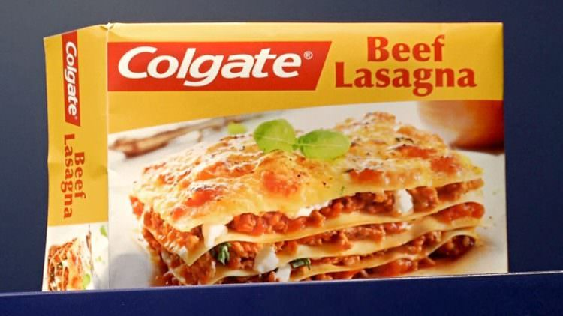
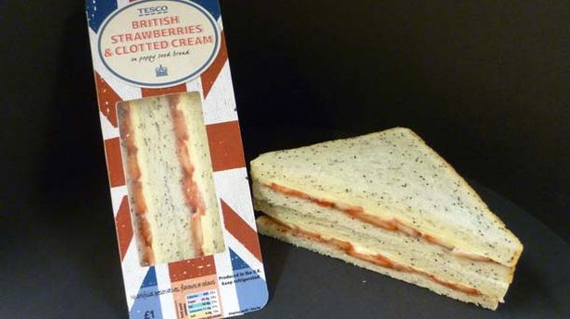
Algunos fracasos épicos...
Como todos sabemos, Colgate es una de las principales marcas de cuidado de los dientes. Cuando quisieron entrar en el lucrativo mercado de las comidas preparadas aprovechando su fuerte fidelidad a la marca. Lanzaron una línea de alimentos congelados en los años 80, pero esta extensión de marca fue un vergonzoso fracaso.
Allá por 2011 Tesco decidió sacar un nuevo sándwich para aprovechar el campeonato de tenis de Wimbledon. Fue sin duda un riesgo, y por desgracia fue uno que no le salió bien a la cadena de supermercados

Slide 58
03
Nutrición y declaraciones saludables

Slide 59
Declaraciones en la comida…
Example of a Health Claim
Cada vez son más los alimentos que se venden en la UE que llevan alegaciones nutricionales y de salud.
Una declaración nutricional afirma o sugiere que un alimento tiene propiedades nutricionales beneficiosas, como "bajo en grasas", "sin azúcares añadidos" y "rico en fibra".
Una declaración de propiedades saludables es cualquier afirmación que aparezca en las etiquetas, la publicidad o cualquier otro material de marketing, en la que se declare que el consumo de un determinado alimento puede aportar beneficios para la salud, por ejemplo, que un alimento puede ayudar a reforzar las defensas naturales del organismo.

Slide 60
¿Conoce la diferencia entre las alegaciones nutricionales y las alegaciones de salud?
Reclamaciones nutricionales
Reclamaciones de salud
Están relacionadas con el CONTENIDO calórico o de nutrientes del producto alimentario. Suelen ser declaraciones comparativas
Bajo en grasa
Bajo en azúcar
Alto contenido en fibra
Alto contenido en proteínas
Están relacionados con la FUNCIÓN del producto alimentario:
Refuerzo de la inmunidad
Reducción del riesgo de enfermedades cardíacas / cáncer
Reduce el colesterol
Ayuda al crecimiento

Slide 61
Reclamaciones comparativas, como...
REDUCIR
MENOS QUE…
MENOS
INCREMENTO
MAS QUE…
Los alimentos funcionales y los nutracéuticos (que son adecuados para los adultos mayores), no tienen ni un marco reglamentario específico ni una definición legal en Europa.
Los alimentos funcionales y nutracéuticos con cualquier declaración nutricional y de salud relacionada con vitaminas, minerales y/o otras sustancias en su etiquetado, presentación y/o publicidad, tienen que cumplir con los requisitos específicos establecidos por el Reglamento (CE) 1924/2006. (Domínguez Díaz et al., 2019)

Slide 62
Requisitos para las empresas alimentarias...
Después de haber JUSTIFICADO el uso de su Demanda de Salud y haber cumplido las condiciones de USO ESPECÍFICO.
Su etiquetado nutricional debe reflejar las alegaciones
Cuando una declaración de propiedades se refiera a una sustancia que no aparezca en el etiquetado nutricional, su cantidad debe indicarse en el mismo campo de visión en el que aparece el etiquetado nutricional.
Cuando un producto sugiere/reclama una reducción de los factores de riesgo en el desarrollo de una enfermedad, debe aparecer en su etiqueta, en su presentación o en su publicidad, una declaración que informe a los consumidores de que la enfermedad a la que se refiere la declaración está influida por otros factores de riesgo.
Los ejemplos concretos de estas reclamaciones pueden consultarse aquí:
An international regulatory review of food health-related claims in functional food products labeling - ScienceDirect

Slide 63
Consejos para hacer declaraciones de propiedades saludables en los alimentos destinados a las personas mayores
1. Seleccione declaraciones de propiedades saludables que hagan hincapié únicamente en los beneficios de un producto (por ejemplo, "rico en proteínas") y no en la tecnología que lo sustenta (por ejemplo, "enriquecido con proteínas"). Puede ayudar a su preferencia o afectar a su comportamiento de compra.
2. Seleccione alegaciones de salud fáciles de entender; en general, los consumidores de más edad tienden a preferir las alegaciones de salud breves que sólo informan de los beneficios para la salud, por ejemplo, "bueno para el corazón".
Dicho esto, en algunos casos, algunos adultos mayores prefieren una larga explicación de las declaraciones de salud para evitar confusiones, por ejemplo, contiene altos niveles de ácidos grasos Omega-3 que tienen propiedades antiinflamatorias que pueden reducir el riesgo de enfermedades del corazón.

Slide 64
Importancia del uso correcto de CLAIMS
Protein
HIGH
Health
natural
Claim
En el mercado de la UE están prohibidas las declaraciones de los alimentos que puedan inducir a error a los consumidores. Esto no sólo protege a los consumidores, sino que también fomenta la innovación y garantiza la competencia leal. Las normas garantizan la libre circulación de los alimentos con declaraciones, ya que cualquier empresa alimentaria puede utilizar las mismas declaraciones en sus productos en cualquier lugar de la Unión Europea.
Para más información, pulse aquí...
Low-fat
Low
HIGH
Calcium
High-fibre
Minerals
Nutrition
Food
Low
SALT
vitamins
Fat-free
Sugar
FREE-FROM
Source
vitamins
ROADMAP (europa.eu)

Slide 65
El papel de la Autoridad Europea de Seguridad Alimentaria EFSA
La EFSA se encarga de verificar el fundamento científico de las declaraciones presentadas, algunas de las cuales se utilizan actualmente y otras son propuestas por los solicitantes - (empresas que quieren presentar declaraciones para su autorización en la UE).
Esta información sirve de base a la Comisión Europea y a los Estados miembros, que decidirán entonces si autorizan las solicitudes.
Aplicaciones de la nutrición: Regulaciones y orientación| EFSA (europa.eu)
What are health claims and how are they assessed? - YouTube

Slide 66
Los cinco principales reclamos relacionados con el envejecimiento de la salud (dirigidos a los mayores)
Orientación
Para las empresas alimentarias, conseguir que la EFSA apruebe una nueva declaración relacionada con la salud o la nutrición es difícil, ya que se necesitan pruebas científicas sólidas y consenso.
Por lo tanto, las PYME pueden utilizar la base de datos de la UE sobre “Registro de la UE de declaraciones nutricionales y de propiedades saludables en los alimentos”, que enumera las declaraciones permitidas relacionadas con la salud y la nutrición.
ESSENTIAL READING:
EU Register of nutrition and health claims made on foods (v.3.6) (europa.eu)
Nutrition claims (europa.eu)
2. Energía / Alerta
1. Salud digestiva/intestinal
3. Salud del corazón
4. Salud inmunológica
5. Cerebro / Salud cognitiva
(Según Innova Market Insights)

Slide 67
04
Envasado y etiquetado innovadores

Slide 68
Envases innovadores
En esta sección, repasamos el papel del envase en el desarrollo de nuevos productos alimentarios para personas mayores. Algunas consideraciones:
La forma del envase puede determinar si el alimento es aceptado por los mayores o no.
La percepción que reciben del aspecto del envase, la facilidad de uso del mismo y la capacidad de leer o entender lo que contiene son factores que influyen en su decisión de compra.

Slide 69
Factores que influyen
Tenga en cuenta que las limitaciones físicas pueden afectar a la selección de productos alimenticios de las personas mayores. Su fuerza puede afectar a la hora de abrir o transportar determinados productos alimenticios. Su vista puede afectar a su capacidad para leer la etiqueta o reconocer el producto y/o sus beneficios.
A la hora de considerar el DNP de alimentos para personas mayores, recomendamos tener en cuenta todos estos factores y optimizar su envase para que se adapte a las personas mayores.

Slide 70
Factores que hay que tener en cuenta a la hora de diseñar los envases de los alimentos para las personas mayores
Braille, color de contraste, logotipo en relieve
Códigos de respuesta rápida
Facilidad de apertura
Atributos de los planos de embalaje
Envase autoventilado
Peso y tamaño adecuados
Embalaje de punto frío
Plan de envasado de alimentos para el envejecimiento de la población

Slide 71
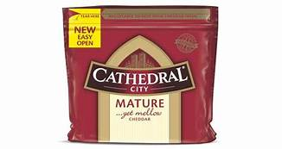
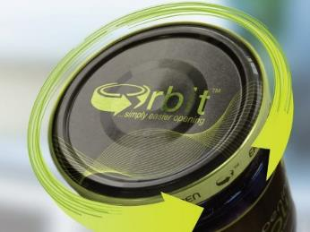
Innovaciones de envasado que ya existen...
Fácil de abrir
Tapas orbitales en tarros
Envases autoventilados seguros
Envasado Skin al vacío
Packagingsense.com

Slide 72
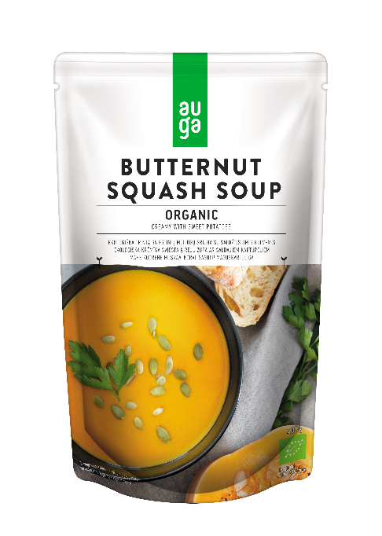
Nuestro estudio de caso... AUGA - LITUANIA
Inspirate…
Pincha aquí
AUGA demuestra un uso adecuado de los envases que es apto para todos los usuarios finales, pero se considera especialmente adecuado para las personas mayores.
El innovador envase de la sopa es fácil de abrir, y la sopa sólo requiere ser calentada en una olla, en el microondas o sumergiendo un envase sin abrir en agua hirviendo durante 10 minutos. Además, tiene un tamaño de ración único, por lo que se evita crear un peso pesado para transportar y se elimina el desperdicio de alimentos.

Slide 73
Posibles ideas novedosas de envasado...
Comunicación adicional
Tamaño de las porciones apropiado para los mayores
Instrucciones de sonido / habla
Braille
Logotipos en relieve
Colores contrastados
Diagramas claros
Alertas
Pitidos
Recordatorios de voz
Porciones individuales
Pesos transportables
Envases resellables
Son útiles para identificar fácilmente los alimentos en el mercado
Podrían incorporarse a los sistemas de envasado para recordar a los ancianos que deben comer o proporcionar advertencias, etc.
Las personas mayores tienden a consumir porciones más pequeñas, por lo que los envases más pequeños o los envases con cierre podrían funcionar

Slide 74
Diseño de alimentos y estrategias compensatorias
Dada la reducción de las habilidades motoras y la prevalencia de la artritis, diseñe los alimentos para que sean fáciles de manipular, cortar y comer. Una buena regla general es diseñar los alimentos para que sean del tamaño de un bocado y/o puedan comerse con un tenedor o una cuchara en una mano.

Slide 75
Investigación recomendada
El Food Packaging Forum permite a las partes interesadas tomar mejores decisiones aplicando los últimos conocimientos científicos sobre las sustancias químicas en los materiales en contacto con los alimentos y sobre el impacto medioambiental de los envases alimentarios.
A través de sus publicaciones y herramientas independientes, equilibradas y con base científica, el Foro de Envasado de Alimentos contribuye a proteger la salud humana y medioambiental.
Antes de elegir el envase adecuado para su producto alimentario, es aconsejable conocer la legislación y las implicaciones de utilizar determinados materiales. Para más información, haga clic aquí...

Slide 76
Precisión y transparencia de las etiquetas
The EU Bio-label
Las etiquetas cumplen una función muy importante. Sirven de punto de orientación para los consumidores en el punto de venta. Las etiquetas también le permiten calificar su producto, por ejemplo, como saludable o ecológico.
Sin embargo, salvo algunas excepciones (por ejemplo, la etiqueta ecológica de la UE), no existen requisitos legales para obtener una etiqueta alimentaria. La mayoría de las etiquetas son emitidas por asociaciones empresariales, que establecen sus propias normas. Fuente
El logotipo ecológico de la Unión Europea da una identidad visual coherente a los productos ecológicos producidos en la UE. Esto facilita a los consumidores la identificación de los productos ecológicos y ayuda a los agricultores a comercializarlos en toda la UE. El logotipo ecológico sólo puede utilizarse en productos que hayan sido certificados como ecológicos por una agencia u organismo de control autorizado.
El logotipo Ecológico | Comisión Europea (europa.eu)

Slide 77
Etiquetas y reclamaciones en los alimentos
Información nutricional
En la UE, las normas de etiquetado permiten a los ciudadanos obtener información completa sobre el contenido y la composición de los productos alimentarios.
El etiquetado ayuda a los consumidores a elegir con conocimiento de causa cuando compran sus productos alimenticios.
Los nutrientes deben figurar en un orden determinado: la energía (tanto en kJ como en kcal) y las cantidades de grasas, saturados, hidratos de carbono, azúcares, proteínas y sal (en lugar de "sodio", que ya no está permitido).
Si se hacen declaraciones sobre el contenido nutricional o la salud del producto, es obligatorio dar información detallada.
Per 100 g
Energía
485 kJ / 117 kcal
Grasa
8 g
De las cuales saturadas
3.7 g
Carbohidratos
9 g
De las cuales azucar
8 g
Proteinas
1,4 g
Sal
0,02 g
Vitamina C
14,81 mg 19% RI*
El contenido de sal se debe exclusivamente a la presencia de sodio natural.
*Reference intake of an average adult (8 499 kJ / 2 000 kcal)
INGREDIENTES: Naranjas mandarinas (37,9%), nata líquida (leche), peras (12,4%), melocotones (7,7%), uvas Thompson sin pepitas (7,5%), manzana (7,5%), plátano (5,9%), nueces inglesas (frutos secos)

Slide 78
Información obligatoria para los alimentos preenvasados en la UE...
¿Qué tipo de información debe mencionar?
nombre del alimento
lista de ingredients (incluyendo cualquier aditivo)
información sobre alérgenos
la cantidad de determinados ingredientes
la indicación de la fecha (consumo preferente/consumo preferente)
país de origen, si es necesario para la claridad del consumidor, por ejemplo, la bandera del país
nombre y dirección del operador de la empresa alimentaria establecido en la UE o del importador
cantidad neta
cualquier condición especial de almacenamiento y/o condiciones de uso
instrucciones de uso, si son necesarias
nivel de alcohol para las bebidas (si es superior al 1,2%) Nutrición de declaración
Click here
Normas de etiquetado de los alimentos – Normas generals EU (europa.eu)
De acuerdo con la legislación de la UE y/o la nacional, algunos productos alimentarios pueden tener que mostrar también advertencias específicas referidas, por ejemplo, a los ingredientes no recomendados para el consumo de los niños (como la cafeína).

Slide 79
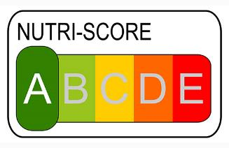
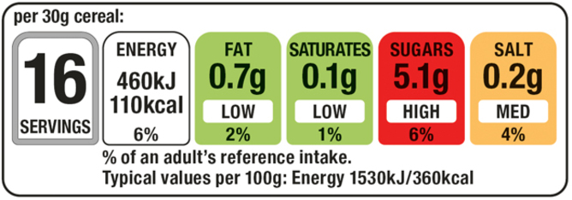
Etiquetas ahora y en el futuro...
Uno de los enfoques actuales del etiquetado es la Nutri-score, en la que una escala de colores y letras de 5 pasos proporciona una visión general de la calidad nutricional del alimento.
Sin embargo, se prevé que el mercado mundial de envases inteligentes crezca un 5,4% anual y alcance los 52.000 millones de dólares en 2025. La digitalización permitirá una mayor transparencia y trazabilidad de un producto. Aquí es donde el blockchain y el IoT pueden desempeñar un papel.

Slide 80
Etiquetas ahora y en el futuro...
Como ya se ha dicho, las etiquetas de los productos tienen muchas funciones: una de ellas es la de ser llamativas y atraer la atención en los estantes, pero quizá la más importante sea la de informar a los consumidores. Las etiquetas cuentan la historia de la marca de un producto, pero también presentan datos que ayudan a los consumidores a decidir su compra.
Pero yendo más allá, según Frau nhofer.de, el 85% de los clientes alemanes quiere poder seguir el rastro de su comida y el 60% dice que su compra de alimentos se ve influida por las etiquetas. Estos porcentajes son mayores en el caso de los alimentos que en el de cualquier otro producto.

Slide 81
Blockchain y el futuro del envasado de alimentos y bebidas
¿Cómo se pueden reforzar los datos del etiquetado?
Blockchain es una tecnología digital que puede ofrecer transparencia más allá de la etiqueta, pero a diferencia de cualquier otra base de datos digital, una entrada no puede ser modificada una vez registrada, lo que le da un alto valor de confianza.
La cadena de bloques es altamente segura y totalmente descentralizada, y las empresas de nueva creación están utilizando la tecnología de cadena de bloques para ofrecer trazabilidad en sus productos.
Click here to learn more
La hoja de trucos definitiva de Blockchain - 15+ preguntas sobre Blockchain que todo el mundo debería conocer - 101 Blockchains

Slide 82
Ve un paso por delante...
El Blockchain puede permitir a las empresas alimentarias como usted, dar rápidamente la información relevante y deseada en términos de trazabilidad, datos del producto y contar su historia también, y al hacerlo puede ganar la CONFIANZA del consumidor.

Slide 83
¿Por qué utilizar Blockchain?
Si se combina con las tecnologías emergentes, el etiquetado de un producto podría ofrecer nuevos niveles de transparencia y, por tanto, capacitar a los consumidores en sus decisiones de compra.
Los consumidores están empezando a exigir mucha más información sobre la procedencia de los alimentos, sobre todo en lo que respecta a la seguridad alimentaria y el bienestar de los animales, y se espera que esto aumente".(Fuente: Label Insight/Food Marketing Institute /Hartman Group).

Slide 84
Uso de los códigos QR en Blockchain
El reto para los diseñadores será cómo integrar de forma ingeniosa los códigos QR en los envases de manera que no resulten molestos y fomenten la participación del cliente.
La marca de cerveza Downstream decidió hacer de su código QR una parte integral de su estética. Creada por Ireland Craft Beers en colaboración con arc-net, afirma ser la primera cerveza con cadena de bloques del mundo. Cada lata de cerveza tiene un gran código QR que facilita a los clientes la obtención de más información sobre su cerveza específica.
Video Link

Slide 85
El Internet de los objetos
La "Internet of Things" (IoT) o “Internet de los objetos” se refiere a cómo una red de objetos físicos inteligentes interconectados puede comunicarse entre sí y recoger e intercambiar información y datos a través de Internet.
Dentro de la industria alimentaria, estos objetos pueden incluir los teléfonos inteligentes de los clientes, los sistemas de punto de venta, los sistemas de gestión logística y los aparatos de cocina inteligentes.

Slide 86
IoT y envasado de alimentos instantáneos
El espacio de los envases de alimentos instantáneos está evolucionando para volverse más inteligente, consciente e interactivo. Esta evolución se conoce como envasado inteligente, y entre los primeros adaptadores locales a esto se encuentran empresas como Tetra Pak
La industria de la comida instantánea depende en gran medida de la seguridad, la frescura, la longevidad y la vida útil de los alimentos. Los envases inteligentes pueden aprovechar el IoT y el big data para establecer una conexión dinámica con los sensores de los envases, como la RFID (identificación por radiofrecuencia), la NFC (comunicación de campo cercano), el Bluetooth y las etiquetas inteligentes.
Registros de seguimiento
Etiquetas electrónicas digitales
Activadores de reordenación
Sensores de manipulación
Mejor antes de las advertencias
Sensores de temperatura

Slide 87
IoT y embalaje
Por lo tanto, IoT es aplicable en el lado del proceso de envasado para que el funcionamiento de las operaciones sea más fluido y rentable, mientras que en el lado del consumidor, facilita el compromiso con los productos, entre otras oportunidades a través de envases interactivos o impulsados por la tecnología.
Ya sea con sensores incrustados mediante códigos QR, realidad virtual u opciones de realidad aumentada, hay numerosas formas de que el IoT y los envases trabajen juntos.

Slide 88
05
Análisis sensorial y pruebas de consumo

Slide 89
SENTIDOS
La forma en que percibimos los alimentos, desde el punto de vista sensorial, está determinada por los cinco sentidos humanos: la vista, el olfato, el gusto, el tacto y el oído. El éxito de los alimentos depende en gran medida de la medida en que su calidad sensorial atraiga a la población objetivo.
Otros beneficios, como los aspectos sanitarios, pueden aumentar el valor percibido del alimento, pero pueden ser en gran medida inútiles si las cualidades sensoriales son poco atractivas.
... "¡Pueden decirme que es bueno para mí, pero eso no sirve de nada si tiene aspecto, sabor y tacto de cartón!"

Slide 90
Los atributos sensoriales se perciben generalmente en este orden...
Education Infographics
A
B
C
D
Olor, Fragancia/ Aroma
Sabor (aroma, sabor y sensación química)
Apariencia
Textura y consistencia

Slide 91
Variables alimentarias...
“Nuestros sentidos están diseñados para trabajar juntos, por lo que cuando se combinan, el cerebro presta más atención y codifica la memoria con mayor solidez.” Medina (2014)
Todas las variables y sentidos se entrelazan al evaluar los alimentos (multimodalidades). El análisis sensorial (o evaluación sensorial) es una disciplina científica que aplica los principios del diseño experimental y el análisis estadístico al uso de los sentidos humanos (vista, olfato, gusto, tacto y oído) con el fin de evaluar los alimentos de consumo. Por lo general, se "empaquetan" y se evalúan de la siguiente manera:
PALATABILIDAD
APARIENCIA
SABOR

Slide 92
Métodos de prueba de análisis sensorial general :
1. Métodos analíticos
(Objetivo)
Pruebas de discriminación
Pruebas descriptivas (elaboración de perfiles)
2. Métodos afectivos
(Subjetivo)
Pruebas de preferencia
Pruebas de aceptación
Medidas "instrumentales" de la calidad percibida
Respuesta de los consumidores a la calidad percibida

Slide 93
Los métodos analíticos de evaluación sensorial suelen ser métodos de discriminación y/o descriptivos.
1. Métodos analíticos:
Las pruebas de discriminación pueden utilizarse para determinar si los platos/productos son diferentes entre sí
Si una característica determinada (crujiente, blanda, punto de fusión, etc.) es diferente entre las muestras, o
Si un producto tiene más de una característica seleccionada que otro.
Los métodos descriptivos se utilizan para proporcionar perfiles más completos de un producto pidiendo a los panelistas que identifiquen:
diferentes características dentro del producto y
cuantificar las características.
Los mejores resultados se obtienen de los panelistas gustativos formados.

Slide 94
2. Métodos afectivos :
Reunir un panel de su consumidor objetivo para responder a preguntas como:
¿Qué producto prefiere?
¿Qué producto le gusta?
¿Le gusta este producto?
¿Con qué frecuencia compraría/utilizaría este producto?
Los métodos afectivos requieren un tamaño de panel mucho mayor que los métodos analíticos, para dar mayor confianza a la interpretación de los resultados.

Slide 95
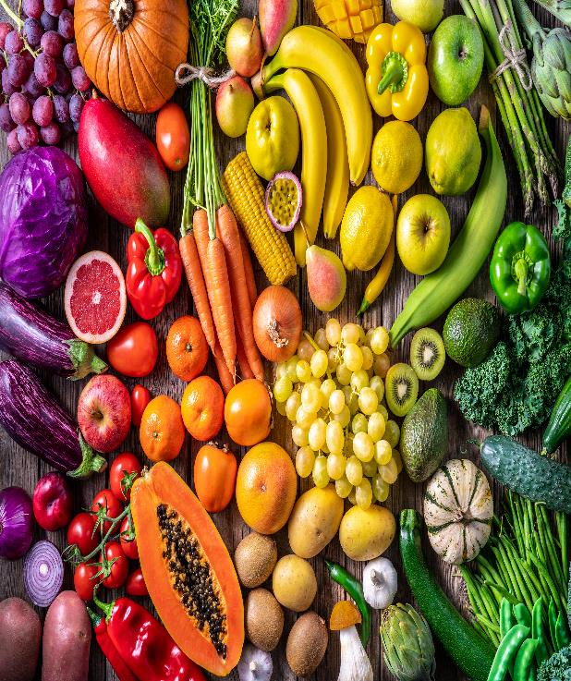
Variables alimentarias: También hay que tener en cuenta la apariencia …
Digestion begins in the eyes. The appearance of food helps prepare the mouth for food intake (the mouth effect). The technical description.....
El aspecto de los alimentos, determinado principalmente por el color de la superficie, es la primera sensación que el consumidor percibe y utiliza como herramienta para aceptar o rechazar los alimentos (Leon et al., 2006)
Las pruebas de apariencia tienen en cuenta la percepción visual de los alimentos, que incluye el color, el tamaño, la forma, la transparencia, la opacidad y el brillo.
El aspecto y el color se explican fácilmente a través de la fruta. A medida que una fruta madura, el color se enriquece o, por el contrario, a medida que un alimento se echa a perder o se enmohece, se produce una pérdida de color

Slide 96
Visual y olfativa...
¿CUÁL ELEGIRÍAS?
La percepción visual o las señales olfativas (el olfato) suelen ser los primeros sentidos que proporcionan información o una percepción sobre la calidad de los alimentos.

Slide 97
El sabor suele estar formado por 3 componentes:
AROMA
ALGODÓN BUCAL
SABOR
Esto contribuye al placer de comer: por ejemplo, el aroma del pan recién horneado
Es la sensación física que crea un alimento o una bebida en la boca, a veces está relacionada con la textura
Esto desempeña un papel fundamental en el reconocimiento, la aceptación y la apreciación de los alimentos: dulce, salado, ácido, amargo, umami

Slide 98
¿Por qué utilizar el análisis descriptivo?
Proporcionar una especificación detallada de un único producto (que puede pedir un minorista). Una descripción básica suele contener: aroma/sabor; aspecto, sabor; sensación en la boca/trigeminal; regusto
Para comparar productos (por ejemplo, hojas de atributos de calidad - normalmente para una gran empresa)
Para ayudar a determinar la vida útil
Para el NPD: adecuación del objetivo (con la necesidad/preferencias del mercado)
Para resolver o como parte de la resolución de problemas de las quejas de los clientes

Slide 99
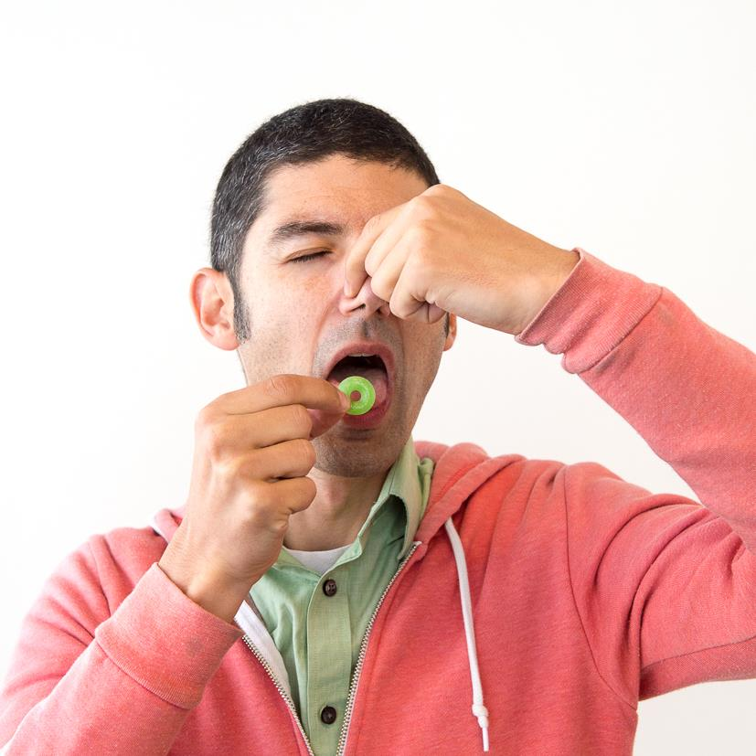
Cómo interactúan nuestros sentidos
Leatherhead Food Research ha publicado un excelente trabajo de investigación para ayudarnos a entender cómo funcionan los sentidos juntos.
A lo largo de 7 páginas, comparte investigaciones fascinantes como las interacciones físicas (táctiles/gustativas). Es una poderosa herramienta para los desarrolladores de productos alimentarios y los profesionales del marketing.
Lectura: White-Paper-How-Our-Senses-Interact.pdf (leatherheadfood.com)

Slide 100
Banco de palabras de degustación y prueba...
A la hora de realizar un análisis alimentario, es útil disponer de un banco de adjetivos que le ayuden a describir su producto. Estas son las principales palabras utilizadas y a menudo se solapan.
APARIENCIA
Apetitoso, Atractivo, Quebradizo, Quemado, Claro, Nublado, Colorido, Incoloro, Cremoso, Oscuro, Seco, Espumoso, Fresco, Graso, Húmedo, Moteado, Opaco, Pálido, Empolvado, Brillante, Suave, Empapado, Espeso, Acuoso.
OLOR
Aromático, Astringente, Quemado, Café, Fermentado, Floral, Fresco, Afrutado, Mohoso, Picante, Rancio, Tostado, Ahumado, Ácido, Picante, Rancio.
TEXTURA
Adhesivo, Aireado, Quebradizo, Burbujeante, Masticable, Grueso, Cohesivo, Frío, Crujiente, Desmenuzable, Crujiente, Cristalino, Seco, Efervescente, Elástico, Fibroso, Fino, Firme, Espumoso, Escamoso, Plano, Espumoso, Granuloso, Graso, Arenoso, Grumoso, Húmedo, Blandito, Pulverulento, Gomoso, Suave, Esponjoso, Pegajoso, Tierno, Resistente.
SABOR
Ácido, Amargo, Insípido, Quemado, Mantecoso, Cremoso, Graso, Herboso, Mohoso, Salado, Agudo, Ahumado, Ácido, Picante, Rancio, Dulce, Ácido, Insípido, Acuoso
SONIDO
Burbujeante, Crujiente, Rallante, Efervescente, Percolante, Chisporroteante, Chasqueante.

Slide 101
Utilizando nuestras palabras descriptivas...
Poner palabras a las sensaciones sensoriales, para poder comunicar su producto a otros, por ejemplo, a sus consumidores, suele ser también muy útil para el marketing

Slide 102
Una visión general del análisis sensorial :
Carol Griffin, de los Servicios Sensoriales de Teagasc (Irlanda), explica el papel del análisis sensorial en los alimentos.
Sensory Analysis - Carol Griffin, Teagasc - YouTube

Slide 103
Pruebas de discriminación...
“¿Cuál es la naturaleza de la diferencia entre las muestras?"
Cuando se necesita identificar la naturaleza de las diferencias detectables de las muestras (por ejemplo, sabores muy picantes o fuertes en los productos) se puede utilizar una prueba de discriminación.
Ejemplos de pruebas de discriminación:
Prueba del triángulo (por ejemplo, ¿qué muestra es más diferente?)
Prueba de comparación por pares (por ejemplo, ¿qué muestra es más dulce?),
Otras pruebas, como la prueba del dúo (por ejemplo, elegir la muestra que coincide con la referencia)

Slide 104
Medición cuantitativa de las opiniones de los consumidores...
Utilizar los juicios de los consumidores sobre los alimentos (por ejemplo, gusto, deseo, intención de compra)
Test de preferencia
Test de Aceptación
Escala hedónica de 9 puntos
Puntuaciones de JAR (Just About Right)
Dislike extremely
Neither like or dislike
Like extremely
Not
Sweet enough
Just about right
Too sweet

Slide 105
Pruebas sensoriales para consumidores de edad avanzada - Recomendaciones
La contratación de consumidores/degustadores de edad avanzada requiere un proceso de selección exhaustivo: (por ejemplo, evaluación del estado cognitivo, evaluación de las capacidades sensoriales, evaluación de la salud dental, etc.).
Las pruebas deben simplificarse, con menos carga de trabajo durante la sesión de cata (por ejemplo, ya que la población de mayor edad se cansa fácilmente, más tiempo para la instrucción, para la fase de entrenamiento, menos productos para probar, etc.).
Recomendaciones prácticas
Dar instrucciones "fáciles de leer" y cuestionarios de prueba
Dar las instrucciones tanto oralmente como por escrito (luego comprobar individualmente que se ha entendido bien)
Debe respetarse un protocolo de enjuague estricto y adecuadamente largo antes de cada cata
El investigador o formador debe ser amable con los mayores, pero neutral, evitando el sesgo

Slide 106
Análisis sensorial en DNP
Perfil descriptivo de un producto o prototipo de producto
Garantizar la calidad a partir del análisis sensorial
Definir los atributos sensoriales
Del piloto a la producción
Vida útil basada en los sentidos
Garantía de calidad continua (QA)
Garantía de calidad continua (QA)
De la cocina al piloto
El uso del análisis sensorial durante su viaje de DNP proporcionará más información sobre el producto y el conocimiento de las preferencias del consumidor
Las técnicas sensoriales pueden aplicarse a todo el proceso, desde la generación de la idea y las pruebas de viabilidad, hasta el desarrollo y la producción, y el lanzamiento.
Es una buena idea, en primer lugar, averiguar los atributos sensoriales en la escala de la cocina/en la fase de desarrollo. Para ello se pueden utilizar paneles internos o externos.
Otra cosa que hay que tener en cuenta es la vida útil del producto: la vida útil de algunos productos depende de su cambio sensorial más que del aspecto microbiológico.
DNP
Defina sus objetivos,
los rangos aceptables de propiedades sensoriales
utilizar idealmente las pruebas con consumidores

Slide 107
Vinculación del análisis sensorial y la garantía de calidad
Defina sus objetivos,
los rangos aceptables de propiedades sensoriales
utilizar idealmente las pruebas con consumidores
Como se ha visto en la última diapositiva, el análisis sensorial está vinculado a todo el proceso de NPD, pero es especialmente relevante en la fase de control de calidad... hay que determinar:
¿Cumple el producto la especificación sensorial prevista?
¿Cómo afecta el proceso de fabricación a la calidad sensorial de los ingredientes o del producto final?
¿Se producen cambios de calidad a lo largo del tiempo (vida útil, variación de la calidad sensorial de un lote a otro?
En caso afirmativo, ¿cuál es la variación aceptable?
Perfil descriptivo de un producto o prototipo de producto
Garantizar la calidad a partir del análisis sensorial

Slide 108
Más información
Estudios de caso de alimentos funcionales dirigidos a los adultos mayores
https://www.elsevier.es/es-revista-offarm-4-articulo-alimentos-funcionales-complementos-alimenticios-productos-13018372
https://dialnet.unirioja.es/servlet/articulo?codigo=6832409
Functional ingredients - paving the way from fiction to facts (newfoodmagazine.com)
Libros e informes pertinentes
Jim Smith, Edward Charter. (2010). Functional Food Product Development. Published: Blackwell Publishing Ltd.
https://onlinelibrary.wiley.com/doi/book/10.1002/9781444323351
Néstor Segundo Alvarez Cruz, Ana Julia Bague. (2018). Los alimentos funcionales. Editorial: AMV ediciones.

Slide 109
Más información
Lecturas adicionales: las definiciones de alimentos funcionales y las orientaciones y ejemplos de productos alimentarios funcionales, así como la importancia de los alimentos funcionales para el envejecimiento de la salud:
Alimentos funcionales. Aproximación a una nueva alimentación.
Guía de alimentos funcionales.
Functional-Foods-For-Healthy-Aging-TOOLKIT-January.aspx (cfdr.ca)
Legislación de la UE sobre información alimentaria a los consumidores:
Information alimentaria para los consumidores – legislación (europa.eu)

Slide 110
Análisis sensorial: algunas referencias útiles para profundizar en la lectura
Kemp, Hollowood y Hort (2009) Sensory Evaluation; A Practical Handbook. (Wiley Blackwell)
Meilgaard, Civille y Carr (2007) Affective Tests: Consumer Tests and In-House Panel Acceptance Tests in Sensory Evaluation Techniques (CRC Press, 4th Ed)
Resurreccion (1998) Consumer Sensory Testing for Product Development (Aspen Pub Inc)
Lawless and Heymann (1999) Acceptance and Preference Testing and Qualitative Consumer Research methods In Sensory Evaluation of Food (Aspen Pub Inc)

Slide 111
Nuestro viaje de aprendizaje...
Hasta este punto de nuestro curso, hemos aprendido que las elecciones alimentarias de los ancianos son el resultado de un conjunto diverso de negociaciones entre sus necesidades, ideales, valores e influencias contextuales sobre esos ideales y valores.
El diseño de nuevos productos alimentarios y de sus envases, para obtener resultados placenteros en estas negociaciones, ofrece la oportunidad de mejorar la aceptación general de los alimentos de nuevo diseño entre los consumidores mayores.
¡¡Sigamos adelante hasta que tengamos todas las piezas del rompecabezas!!

Slide 112
¡Bien hecho!
Ha completado el módulo. La siguiente pieza de nuestro rompecabezas en la creación de Alimentos Innovadores para Personas Mayores es el Módulo 5
Comercialización de alimentos para mayores
www. innovatingfoodforseniors.eu

